Slide 1
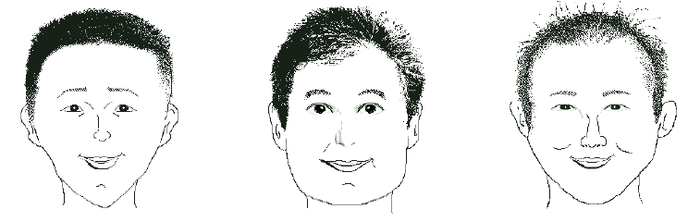
知られざる感覚の世界
－崇高な思考に不可欠なものー
岡山大学大学院教育学研究科
寺澤孝文

Slide 2
自己紹介
記憶理論が一番の専門
  感覚記憶の長期持続性
  マイクロステップ計測法
  ＵＭＥの認識モデル：新しい認識モデル
  ＭＡＮのニューロ原理
最近、創造的思考のメカニズム

Slide 3
マイクロステップ計測法に関する研究について
最近受けている大きな研究助成(研究代表は全て寺澤）
◆科学研究費補助金 基盤研究B（平成11～13年度）約1千5百万円
生涯個別学習を可能にするデータ蓄積型ＣＡＩシステム
－長期学習実験と記憶理論に基づく学習効果予測モジュールの開発－
◆科学研究費補助金 基盤研究A （平成14～17年度） 約５千万円
「経験の変数化」を念頭においた実験計画法に基づく
客観的絶対評価の実現
◆岡山大学重点研究（学内COE）（平成20～21年度） 約1.3千万円
新たな縦断的調査技術を核とした，人と，情報流布システムのパワーアップ
－教育効果と広告効果の可視化によるパワーアップビリティーの追求－
◆科学研究費補助金 基盤研究A （平成22～26年度） 約５千万円
縦断的大規模調査法を基礎とした因果推定研究の創出
これまでシステム作りに専念．研究のコアとなる方法論は，特許登録済みの他、科研の出版助成で出版（寺澤・吉田・太田,2007）
3

Slide 4

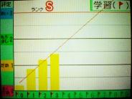
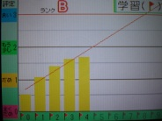
自覚できない学習の効果の積み重ねを
世界で初めて個別に可視化、実用化も
児童Ａ
児童Ｂ
児童Ｃ
世界初で
世界唯一
3人の小学生の漢字の読みドリルの客観テストの成績
NINTENDO DS用ソフトに実装
個人の実力の積み重ねを可視化
3名の麻布高校生のデータ
→個別に学習完了の時期を予測することも可能

Slide 5
フィードバックにより勉強を
“継続しよう”という意識が確実に上昇
面白みに欠ける学習を子どもが自発的に継続する状況が生み出せる（複数の実験で有意に上昇）
  何かを終える前にあきらめてしまう(反転項目)
  すぐにあきらめてしまう(反転項目)
不登校生徒が、フィードバックをきっかけに劇的に学習量を増やし、10か月以上継続して学習量は増える一方に（図は3つの難易度の客観テストの成績）。
10か月目には、朝から夜までe-learningを続ける状況も生まれた
一般の小中学校や大学から、学習支援の要請が多数寄せられる
岡山、京都、兵庫、大阪、静岡で、のべ2000人以上のドリル学習支援とフィードバックを実現。

Slide 6
新たな認識の理論
感覚情報と生成のメカニズム

Slide 7
“見える”ことの意味
先天盲の開眼手術の事例
ものが見える処理

Slide 8
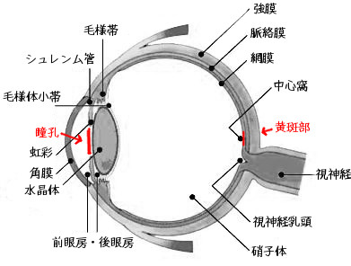
網膜
サッケード
1秒間に4，5回
金太郎あめ？

Slide 9
誕生から今まで一度も、直線という
情報は脳には届いていない
「見えている」と思っているものは、いったい何なのか？
現在の知覚理論は記憶との照合
  eg, 鋳型モデル
おかしい・・・・
記憶
Ａ
照合

Slide 10
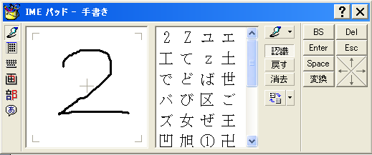
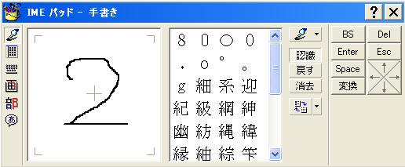
パターン認識
２を２と認識できる仕組み
現在の主流：取り出し（照合）理論
現在のロボットがプログラムされたことしかできない理由
鉄腕アトムが生まれてこなかった理由

Slide 11
３％の壁
自動化できないことばかり（ OCR処理）
  テストの採点にはどうしても教師の手がかかる
  手書きの郵便番号の読み取り
  Ｘ線写真から肺がんの病巣を特定する
専門家の知識や考えたことを言葉で集め、それをコンピュータに入れても、専門家と同じことをコンピュータはできない。（エキスパート研究の失敗）
翻訳ソフトは使えない

Slide 12
人間の高次な創造的思考
墨に五彩あり
作詞、作曲 「天から降りてくる」
アインシュタインの相対性理論を考え出した思考と論文に書かれている論理は別物
寺澤の経験：マイクロステップの原理は手の動きから、UMEは考えるのに5年、書くのに1か月
羽生名人が強い理由：定石より実戦

Slide 13
新しい認識の理論
創造的思考のメカニズム
言葉ではなく、感覚
取り出しではなく、生成
感覚の多様性だけでなく、繰り返し

Slide 14
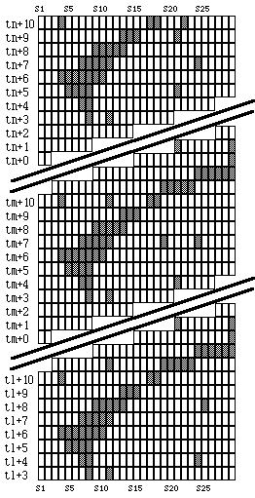
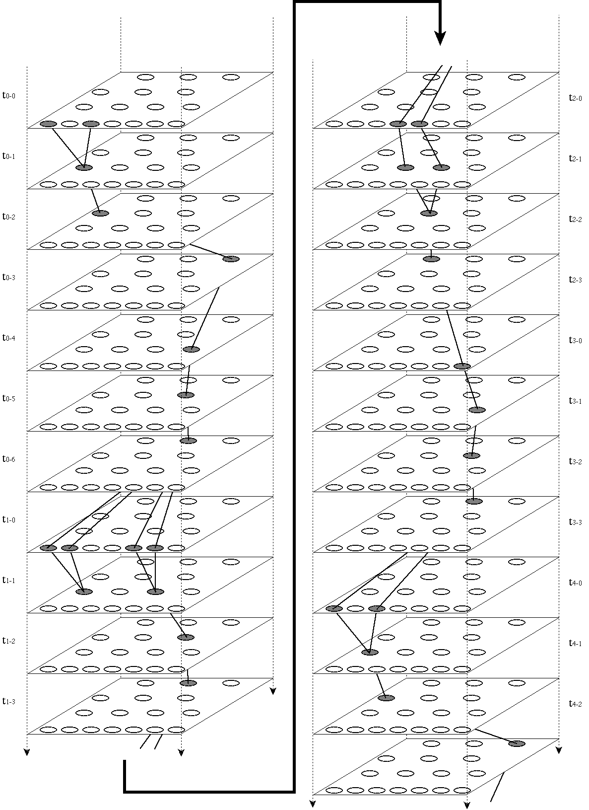
言語情報（シンボル） ｖｓ 感覚情報
牧場
牛
ミルク
黒
白
青
赤
黄
信号
菊
自動車
すみれ
たんぽぽ
螺旋型記憶表象理論
（寺澤,1994,2005;Terasawa, 2005）
  受容器から入力するインパルスのパターンのみが蓄えられている。
  時間軸を想定
現在の認識の理論では、知識は言葉（シンボル）を最小単位として表現されている（意味ネットワーク理論）

Slide 15
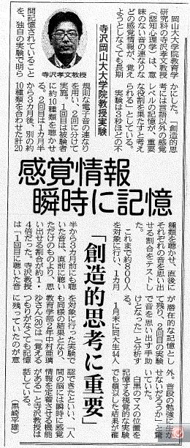
常識を覆す新事実
人は、感覚情報が入力した瞬間にその情報を脳内に固定し、長期保持し、瞬時に再構成している
◆２ヵ月前に１，２度聴いた、意味のないメロディーに対して、ある反応が劇的に増加する（上田・寺澤[2008, 2010]）
→大学の授業で簡単にデモ： 「鳥肌が立った」「感動した」「信じられない」という感想
◆顔の線画を見た回数の影響が1,2ヵ月後に大きな効果として検出される（西山・寺澤［印刷中］）
日本の心理学の主要誌に掲載開始
理論的に予測、単語等の刺激でも同様に検出： 寺澤(1997, 2001), Terasawa (2005)他
放送大学「記憶の心理学」で放映中

Slide 16
取り出し ｖｓ 生成

Slide 17
ＵＭＥモデル
感覚情報のみで、人間のシンボリックな（言語的）認知処理を実現できるか？
  活字が頭になくても、活字を合成できればよい
寺澤(1997：博士論文)の活性化相互抑制理論をパターン認識に適用：
  塚原朋哉（現： (株)日立ソリューションズ東日本）がコンピュータに実装
自然言語処理への適用可脳性：
  東芝研究開発センターからの受託研究

Slide 18
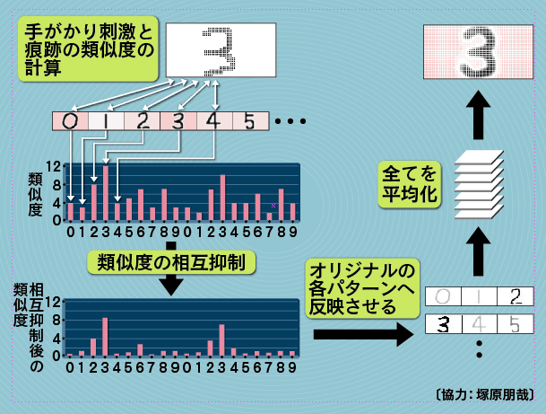

Slide 19
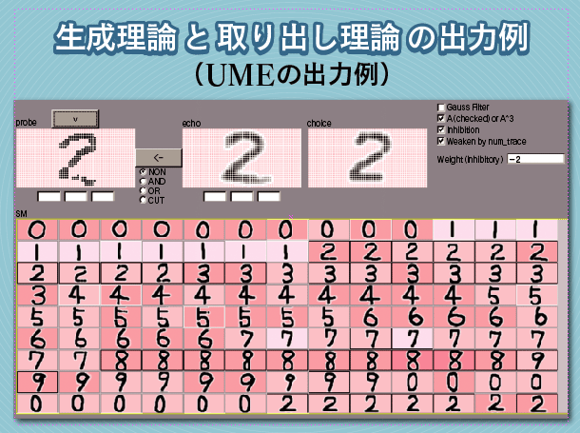

Slide 20
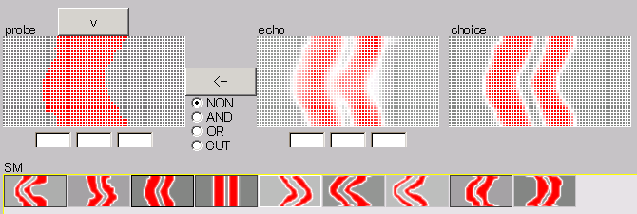
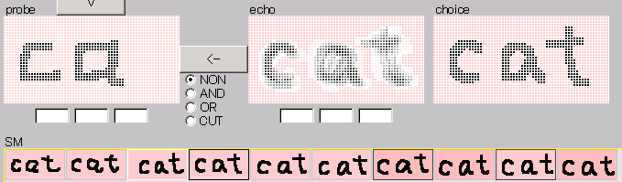

Slide 21
ＵＭＥのシミュレーション結果が意味すること
ＵＭＥ：非シンボリックなパターン情報のみから，我々がシンボルと呼ぶにふさわしいパターンが生成できることを示した．全てのシンボル，やルールを単なるパターンの集合から作り出せる可能性がでてきた．
不思議な感覚：ＵＭＥはシンボルを作り出すよう，パターン認識に最適化されたアルゴリズムではない．怖いこと．
  昔、手書き文字しか見ていなかった植字職人が活字を作った理由を説明している。

Slide 22
高次な（創造的）思考に必要なこと
自分の知識は、誕生から今に至るまでに、外から与えられた膨大な感覚情報そのもの。
答えは与えられた情報の中にあり、既に決まっている。
  親や自然から与えられた情報、新しい体験や学びの大切さ
感覚を伴う経験の重要性
  ｃｆ 本を読んだり問題集を解くことでは得られないこと。範囲を限定し、覚えて使う受験勉強は高次な思考を阻害する可能性もある。
もう一つ、大切なものがある。

Slide 23
創造的思考に必要な反復情報
グラフのバーはSDを表す
学習した単語は、これ以上学習しても意味がないと思うような日本語
記憶は青天井
多様性の2つの次
  入力次元
  反復次元
森敏昭（編著） 2001 おもしろ記億のラボラトリー 北大路書房 参照

Slide 24
忍耐・誠実さ
記憶は青天井
  繰り返しは、新しい情報を脳に付加し続ける。
MANのニューロ原理から推測されること
  桁外れの情報を有限のニューロンで表現し、長期に蓄え、瞬時に再構成する原理
レンズ職人さんの事例
田植えの経験：辛い、義務、責任は、新しい感覚情報
繰り返し考え続ける、繰り返しやり続けることができなければ、本当に新しいことは見えてこない

Slide 25
参考文献（★：一般書）
・西山めぐみ・寺澤 (印刷中) 偶発学習事態における未知顔の潜在記憶 心理学研究
・寺澤孝文(2012) 学習と動機づけ 田山・須藤(編著) 基礎心理学入門 培風館
・上田紋佳・寺澤孝文(2010) 間接再認手続きによる言語的符号化困難な音列の潜在記憶の検出 心理学研究 81, 413-419.
★寺澤孝文(2008) 「再生と再認」、「記憶と学習」 太田信夫（編） 『記憶の心理学』 放送大学教育振興会
・寺澤孝文・太田信夫・吉田哲也（編）（2007） マイクロステップ計測法による英単語学習の個人差の測定 風間書房
★寺澤・太田（監修）（2007）THEマイクロステップ技術で覚える英単語，D3Publisher (任天堂DS専用学習ソフトウェア)
★寺澤孝文・吉田哲也(2006) 自覚できない到達度を描き出す e-Learning, 太田信夫（編），『記憶の心理学と現代社会』，有斐閣, 187-205.
★寺澤孝文(2005) 認知 森正義彦（編著），『理論からの心理学入門』，培風館. 65-101.
・ Terasawa, T.(2005) Creation theory of cognition: Is memory retrieved or created? In N. Ohta, C. MacLeod, B. Uttl (Eds), 『Dynamic cognitive processes』，Springer-Verlag, 131-157.
・寺澤孝文(2002) 記憶 都築誉史(編著)，『認知科学パースペクティブ：心理学からの10の視点』，信山出版社.
★寺澤孝文(2001) 記憶と意識－どんな経験も影響はずっと残る－（第5章） 森敏昭（編著） 認知心理学を語る①： おもしろ記憶のラボラトリー 北大路書房, pp.101-124.

